Slide 1
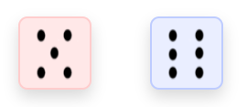
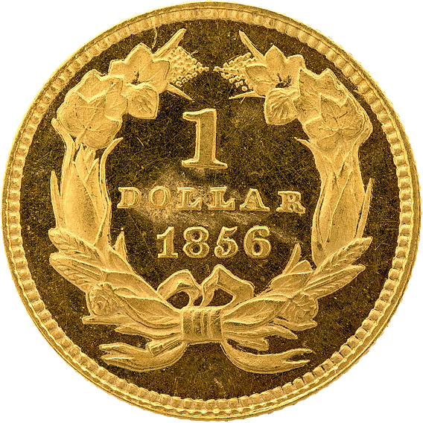
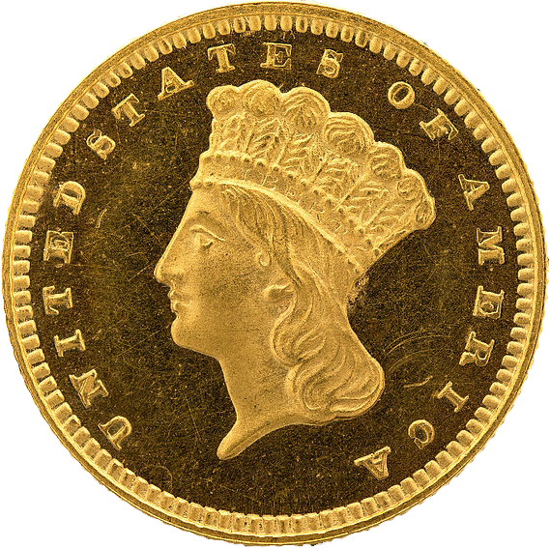
Practica 1
Simulación – Roberto Gamaliel

Slide 2
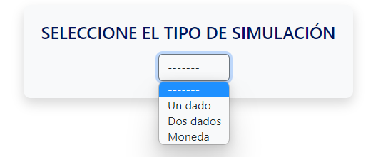
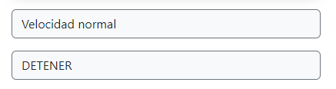
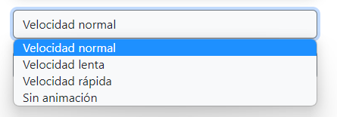
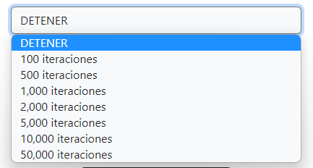

Practica 1 simulación
Roberto Gamaliel
Para esta practica consiste en 3 funciones principales que ejecutan un tipo de simulación. Agregue animaciones utilizando imágenes y las propiedades de JavaScript/HTML/CSS para poder ejecutar ajustes en tiempo de ejecución de la animación.
Programe varios intervalos de eventos para poder apreciar como se acercan las ejecuciones a la probabilidad esperada de acuerdo al numero de ejecuciones. Para ejecutar el programa basta con abrir el archivo HTML con nombre PracticaDados.html. Es importante que todos los archivos e imágenes de conjunto estén en la misma carpeta para no provocar errores.
Modo de uso
Al abrir la pagina web se pide al usuario seleccionar el tipo de simulación que se desea ejecutar
Todas las animaciones inician con el valor por default de velocidad normal (velocidad de ejecución de la animación) y en DETENER como numero de iteraciones (cero).
Puede ajustar la velocidad de animación en normal (100ms), lenta (400ms), rápida (10ms) o sin animación (velocidad de reloj de su equipo), esta ultima es recomendable para ejecuciones por encima de las 2000 iteraciones.
En la opción de iteraciones puede elegir desde 100 hasta 50000 iteraciones. Si desea detener la ejecución solo elija detener y se mostraran los resultados hasta esa respectiva iteración
Pulse el botón ‘COMENZAR ANIMACIÓN’ para iniciar la ejecución.

Slide 3
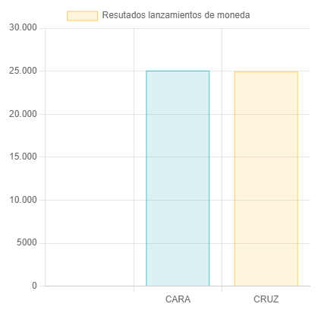
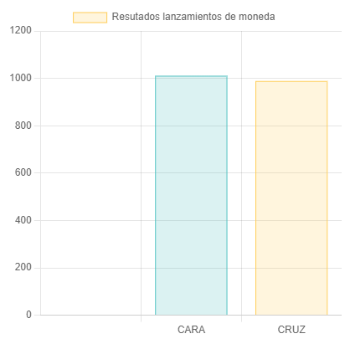
Resultados con moneda
ITERACIONES | CARA | CRUZ
100 | 51 repeticiones Probabilidad 51% | 49 repeticiones Probabilidad 49%
500 | 246 repeticiones Probabilidad 49% | 254 repeticiones Probabilidad 51%
1000 | 525 repeticiones Probabilidad 52% | 475 repeticiones Probabilidad 48%
2000 | 997 Rep. Probabilidad. 50% | 1003 Rep. Probabilidad. 50%
5000 | 2494 Rep. Probabilidad 49% | 2506 Rep. Probabilidad 51%
10000 | 4976 Rep. Probabilidad 49% | 5024 Rep. Probabilidad 51%
50000 | 25050 Rep. Probabilidad 50% | 24950 Rep. Probabilidad 50%
Podemos ver como desde muestras pequeñas nos aproximamos mucho a la probabilidad esperada, es decir, el 50% en cada posible resultado.
Encontramos algunas diferencias de redondeo pues se acotaron a números enteros los porcentajes, pero en la prueba de las 50,000 iteraciones la diferencia es despreciable entre los dos posibles valores.
De resaltar que la muestra de 2000 iteraciones es bastante buena respecto a cantidad/exactitud.
50,000 repeticiones
2000 repeticiones

Slide 4
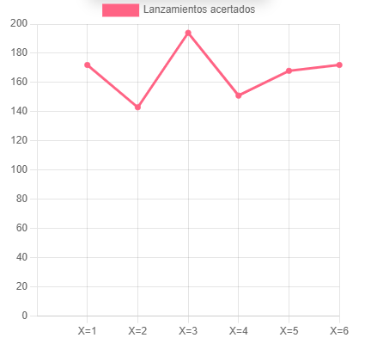
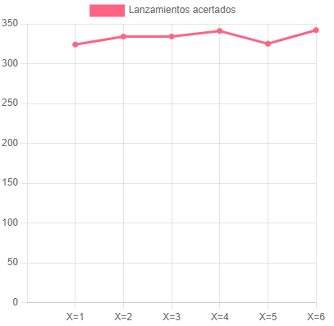
Resultados con un dado
REP. | X=1 | X=2 | X=3 | X=4 | X=5 | X=6
100 | Rep. 18 Prob. 17% | Rep. 22 Prov. 22% | Rep. 11 Prob. 10% | Rep. 21 Prob. 21% | Rep. 14 Prob. 13% | Rep. 14 Prob. 17%
500 | Rep. 83 Prov. 16% | Rep. 72 Prob. 15% | Rep. 96 Prob. 19% | Rep. 77 Prob. 16% | Rep. 75 Prob. 14% | Rep. 97 Prob. 20%
1000 | Rep. 172 Prob. 17% | Rep. 143 Prob. 15% | Rep. 194 Prob. 19% | Rep. 151 Prob. 16% | Rep. 168 Prob. 16% | Rep. 172 Prob. 17%
2000 | Rep. 324 Prob. 16% | Rep. 334 Prob. 17% | Rep. 334 Prob. 16% | Rep. 341 Prob. 18% | Rep. 325 Prob. 16% | Rep. 342 Prob. 17%
5000 | Rep. 874 Prob. 17% | Rep. 789 Prob. 16% | Rep. 848 Prob. 16% | Rep. 810 Prob. 17% | Rep. 798 Prob. 15% | Rep. 881 Prob. 19%
10,000 | Rep. 1681 Prob. 16% | Rep. 1637 Prob. 17% | Rep. 1691 Prob. 16% | Rep. 1637 Prob. 17% | Rep. 1635 Prob. 16% | Rep. 1719 Prob. 18%
50,000 | Rep. 8249 Prob. 16% | Rep. 8462 Prob. 17% | Rep. 8427 Prob. 16% | Rep. 8300 Prob. 17% | Rep. 8285 Prob. 16% | Rep. 8277 Prob. 18%
Para la prueba del dado vemos como las 2000 pruebas dan un resultado aceptable, no fue hasta las 10,000 repeticiones que se alcanzaron porcentajes con un mínimo de diferencia.
1000 repeticiones
2000 repeticiones

Slide 5
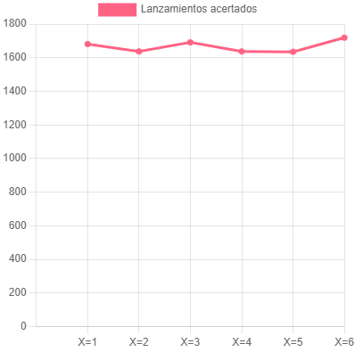
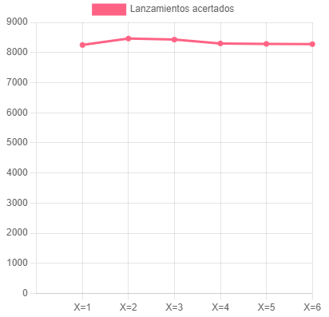
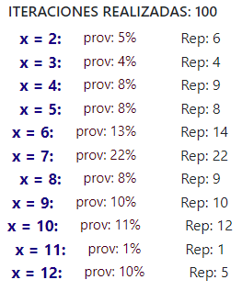
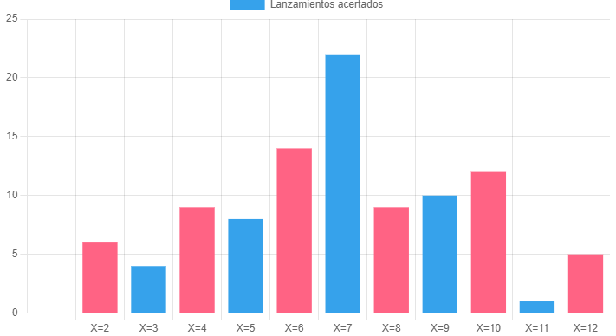
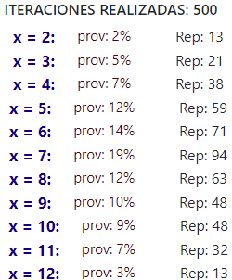
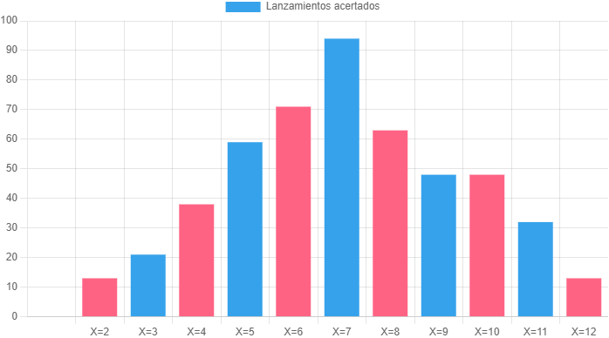
10,000 repeticiones
50,000 repeticiones
Resultados con dos dados

Slide 6
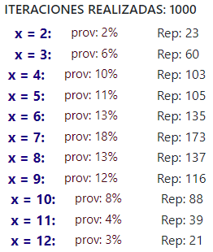
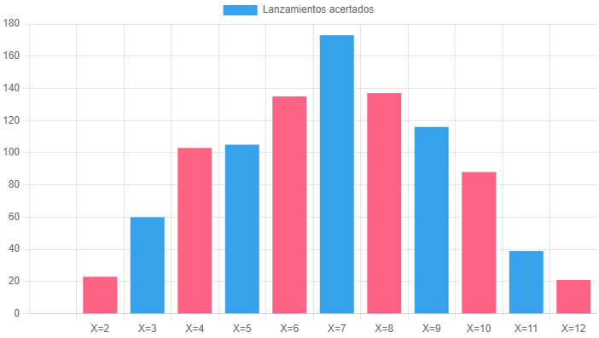
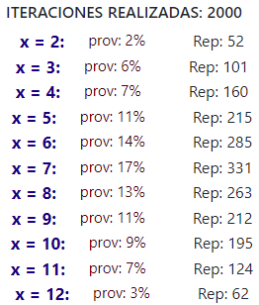
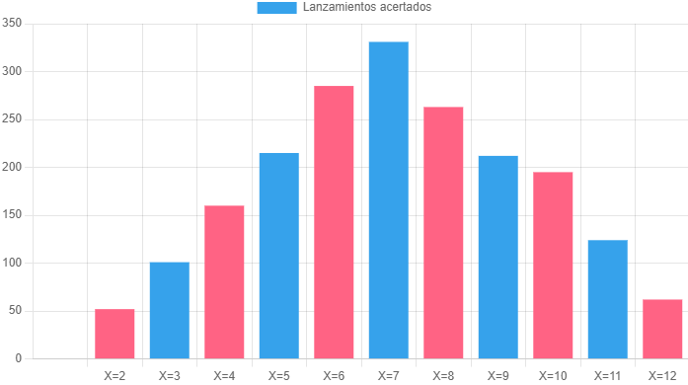
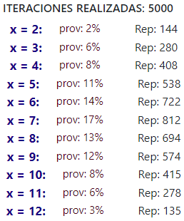
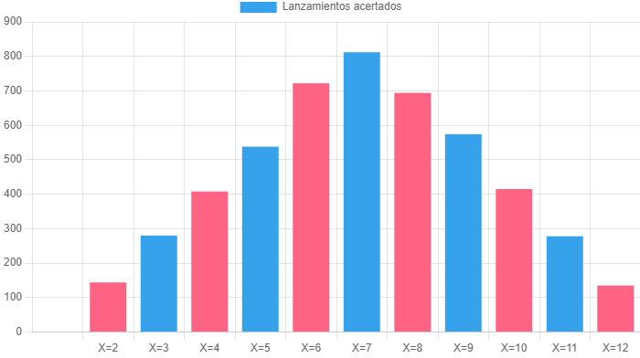

Slide 7
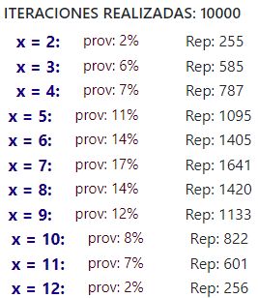
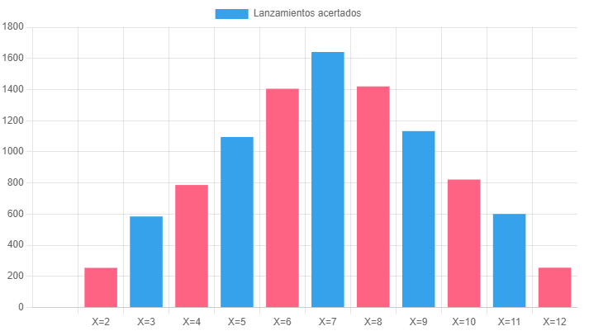
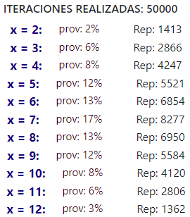
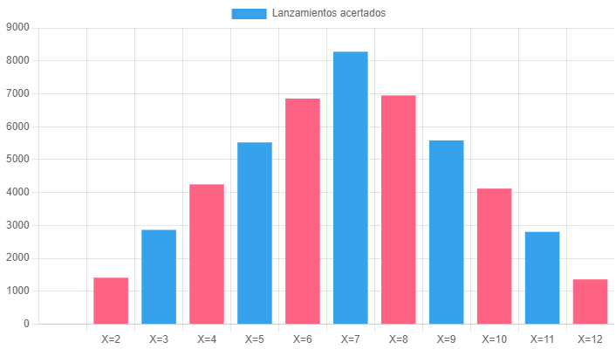
Para la prueba de los 2 dados, vemos como a partir de las 2000 iteraciones la forma de la grafica toma la forma que esperaos en los resultados, aun que se estabiliza bastante mejor en las 10,000 repeticiones.
Conclusiones
Podemos ver como entre mas grande es el numero de resultados que puede tomar la variable aleatoria, mayor también es la cantidad de intentos para conseguir una muestra de repeticiones confiable que represente las probabilidades esperadas.

